Slide 1
GDA
DUHOMMET JULES
Gallos vs romain
Projet de production Bachelor 1 Game Design,ETPA Rennes 2019-2020

Slide 2
Cadrage
contrainte:
rappel du sujet :
cIBLE:
genre et plateforme:

Slide 3

Uex
Pitch:

Slide 4



Uex
Références:

Slide 5
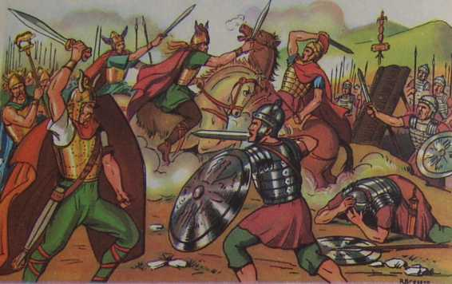
Uex
POTENTIEL:
Portée du jeu:

Slide 6
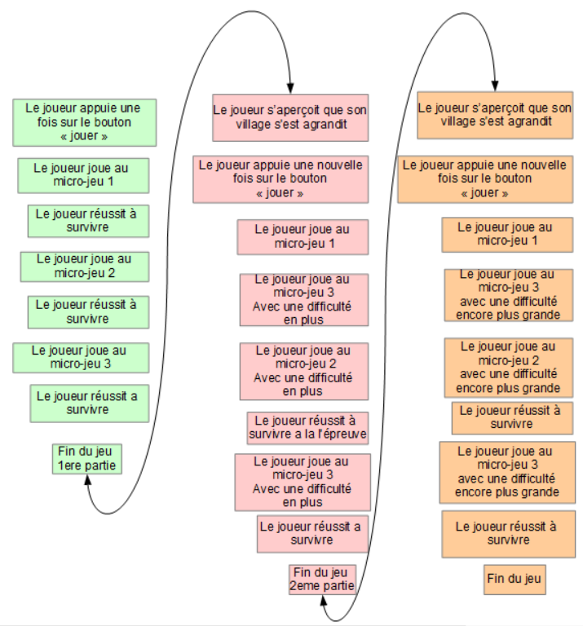
CoNcept
Partie-type:
Aspect communautaire:

Slide 7
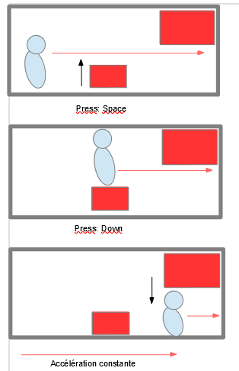
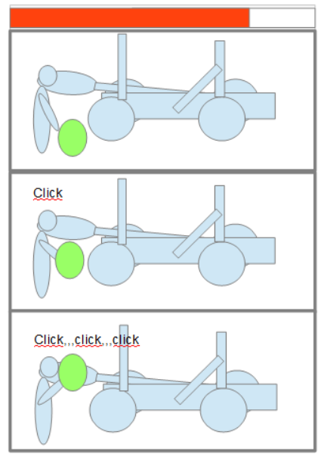
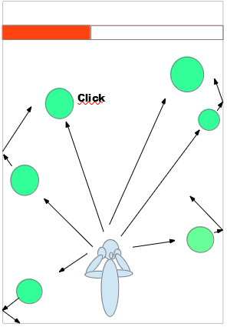
CONCePT
6 MICRO-JEUX:
I
II
III

Slide 8
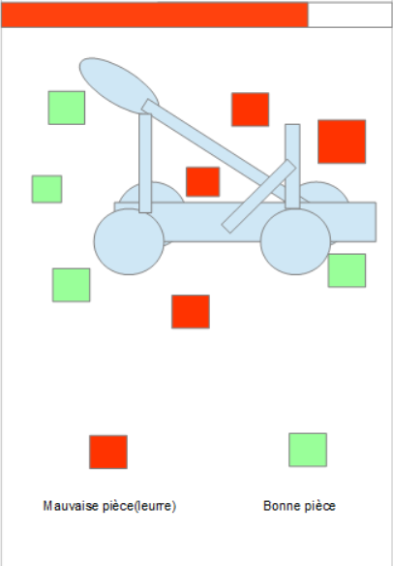
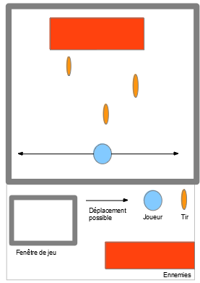
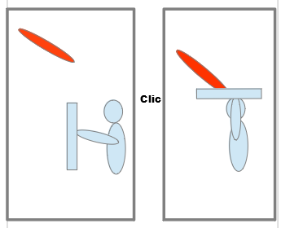
CONCePT
6 MICRO-JEUX:
IV
V
VI

Slide 9



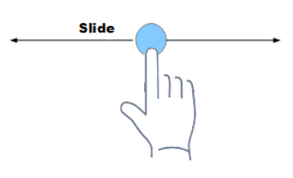
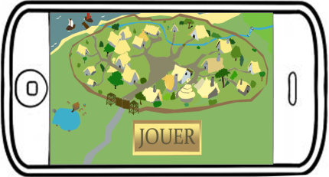
3c
Control:
caméra:

Slide 10

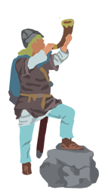


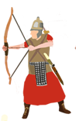
3c
Character:
alliés:
Ennemis:

Slide 11

da

Slide 12
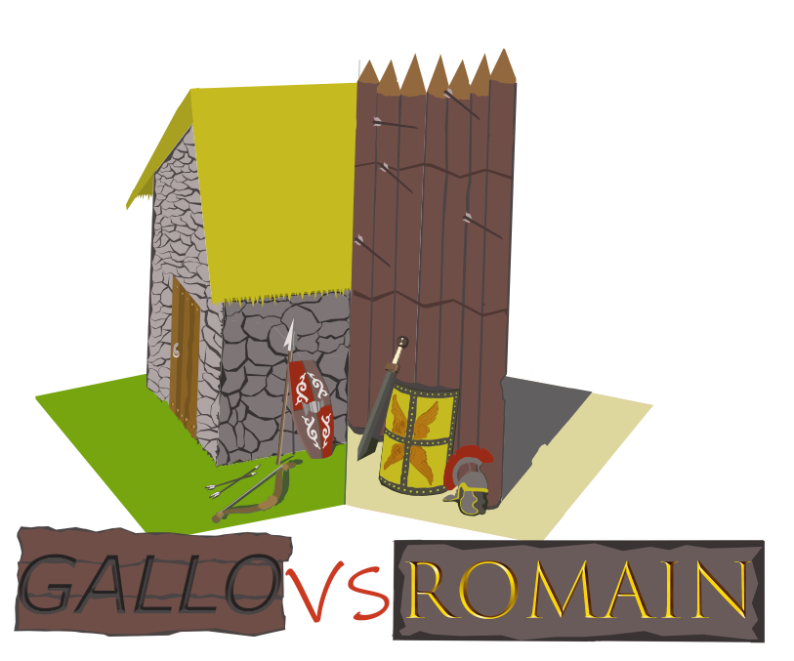
da
logo:

Slide 13
Post-mortem
Jeu en scene
aSPECT NARRATIF
MANQUE DE TEMPS
6 JEUX JOUABLES

